Slide 1



المستوى
المقاعد
محدودة
2
أنشطة اللغة العربية
مرحلة تنشيط المستلزمات
الأسبوع 3
اليوم 5
نسخة تجريبية موجهة لمؤسسات الريادة
نسخة قيد التطوير

Slide 2


خاص بالأستاذ
توجيهات لاستعمال العرض
شرائح خاصة بالأستاذ(ة)
إرشادات للشروحات والتعليمات التي يجب على الأستاذ(ة) قولها
أمثلة على التوجيهات للأستاذ(ة)
يطلب من التلاميذ قراءة الكلمات

Slide 3

خاص بالأستاذ
مرحلة تنشيط المستلزمات
 | الأسبوع الأول | الأسبوع الثاني | الأسبوع الثالث | الأسبوع الرابع
المعجم | اللوحة الإلكترونية – استلقت –مغامرة – أعجبت – متحمسة - المشوقة | انبهر – الرفوف - أمينة المكتبة – رواد الفضاء – غادر - استعار | أخمد – تستغيث - فزع - وفي - تحاصر - كثيفة | متشوق – استغرقت - طازج - قلعة – الظهيرة – قارِبٌ - الأصداف
الاستماع والتحدث | العناصر: من- ماذا -أين -متى؟ التحدث: أستأذن | العناصر: من- ماذا -أين -متى؟ التحدث: أستأذن | العناصر: من- ماذا -أين -متى؟ التحدث: الشكر والامتنان | العناصر: من- ماذا -أين -متى؟ التحدث: الشكر والامتنان
القراءة | تصفية الصعوبات القرائية: الحروف المتشابهة رسما: ج ح خ؛ الطلاقة-القراءة الهرمية: الطلاقة قراءة فقرة بدقة واسترسال. الفهم: الإجابة عن أسئلة اختيار من متعدد. | تصفية الصعوبات القرائية: الحروف المتشابهة رسما: س ش؛ د ذ الطلاقة-القراءة الهرمية: الطلاقة قراءة فقرة بدقة واسترسال. الفهم: الإجابة عن أسئلة اختيار من متعدد. | تصفية الصعوبات القرائية: الحروف المتشابهة رسما: ع غ؛ ف ق الطلاقة-القراءة الهرمية: الطلاقة قراءة فقرة بدقة واسترسال. الفهم: التدرب على الإجابة بجمل تامة. | تصفية الصعوبات القرائية: الحروف المتشابهة رسما:؛ ر ز و ب ت ن الطلاقة-القراءة الهرمية: الطلاقة قراءة فقرة بدقة واسترسال. الفهم: التدرب على الإجابة بجمل تامة.
صرف | المؤنث / مذكر تحويلات حسب الضمائر | المؤنث / مذكر تحويلات حسب الضمائر | المفرد / الجمع تحويلات حسب الضمائر | المفرد / الجمع تحويلات حسب الضمائر
تراكيب | الجملة الاسمية | الجملة الاسمية | الجملة الفعلية | الجملة الفعلية
إملاء | الهمز في بداية الكلمة | الهمزة في بداية الكلمة | تنوين النصب | الألف المقصورة
تعبير كتابي | كتابة جمل بالإكمال | كتابة جمل بالإكمال | التعليق على صورة | التعليق على صورة
أين نحن في الزمان والمكان؟
الاستراتيجيات

Slide 4
خاص بالأستاذ
مضامين الأسبوع 3
الإملاء
التعبير الكتابي
القراءة
الاستماع والتحدث
تنوين النصب
التعليق على صورة
الصديق الوفي
- الطلاقة
- تصفية الصعوبات القرائية
الصديق الوفي
- التوقع والتحقق/العناصر
- أسلوب الشكر والامتنان
الاستراتيجيات
البنيات اللغوية
الأساليب
المعجم
الاستراتيجيات
تركيب جمل من خلال النسج على غرار / القراءة المسحية / القراءة الهرمية
الجملة الفعلية المفرد / الجمع تحويلات حسب الضمائر
أساليب الوصف
أخمد – تستغيث - فزع - وفي - تحاصر - كثيفة

Slide 5
خاص بالأستاذ
تنظيم حصص الأسبوع التربوي 3
اليوم
2
اليوم
1
أنشطة اعتيادية
استماع وتحدث
قراءة: استثمار المعجم
أنشطة اعتيادية
معجم
استماع وتحدث
قراءة: طلاقة
اليوم
4
اليوم
3
أنشطة اعتيادية
استماع وتحدث
قراءة : تمارين كتابية
أنشطة اعتيادية
استماع وتحدث
قراءة: تمارين كتابية
اليوم
6
اليوم
5
أنشطة اعتيادية
توليف ودعم
أنشطة اعتيادية
قراءة: استثمار النص
تعبير كتابي

Slide 6

خاص بالأستاذ
هيكلة حصة اليوم
النشاط الاعتيادي
1
10
نشيد : «النشيد الوطني»
إملاء على الألواح: كلمات تتضمن حرفي ف- ق
دقـائق
قراءة
2
40
طلاقة
تمارين كتابية
دقيقة
تعبير كتابي
3
40
التعليق على صورة

Slide 7

خاص بالأستاذ
عند نهاية الحصة
على الأقل % 80 من المتعلمين سيكونون قادرين على:
قراءة وكتابة كلمات تتضمن : ف ق
قراءة فقرة من النص بطلاقة.
التعليق على صورة باستعمال جملة فعلية.

Slide 8




خاص بالأستاذ
إعداد الشروط والوسائل الديداكتيكية والتقنية
مؤشر الليزر
مطابقة الشرائح لإطار العرض
المذكرة اليومية: خطاطة ذهنية
حاسوب جاهز يتضمن شرائح الدرس

Slide 9
افتتاح الحصة

Slide 10


4. اختــــــــــتام الحـــــصة
3. تعبير كتابي
2. قراءة
1. افتتــــــــاح الحــــصة
مرحبا بكم . سننطلق في حصة اللغة العربية .

Slide 11





4. اختــــــــــتام الحـــــصة
3. تعبير كتابي
2. قراءة
1. افتتــــــــاح الحــــصة
ضعوا اللوحة على الطاولة، الدفتر والمقلمة في القمطر

Slide 12
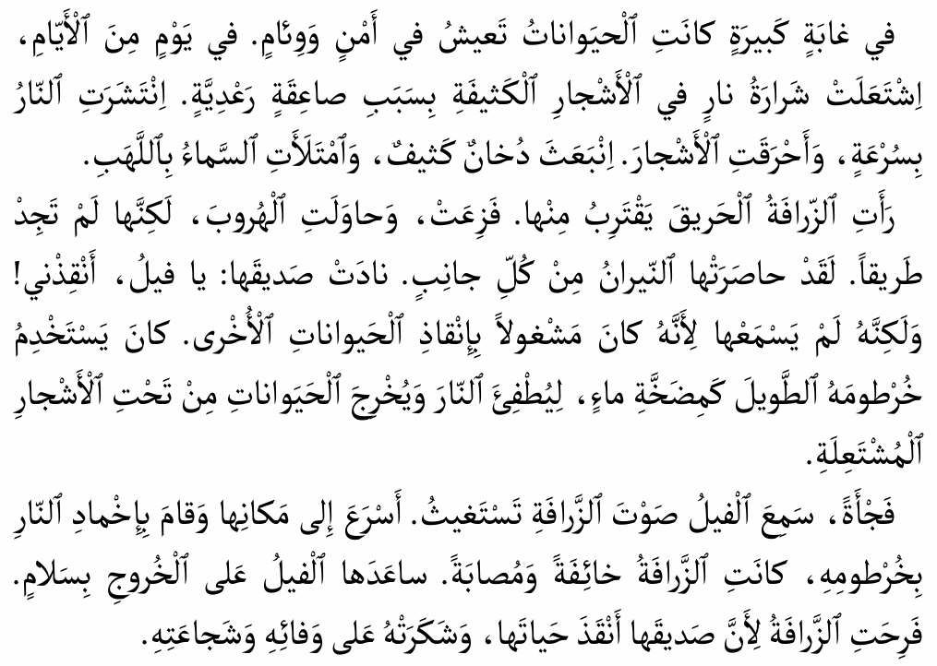
4. اختــــــــــتام الحـــــصة
3. تعبير كتابي
2. قراءة
1. افتتــــــــاح الحــــصة
يراقب الأستاذ الواجب المنزلي.
يكتب التحويلات على السبورة الجانبية. ويصححون إنجازاتهم .
1. أَقْرَأُ ﭐلْفَقْرَةَ ﭐلثّالِثَةَ بِطَلاقَةٍ ثُمَّ أَنْقُلُها في دَفْتَري:

Slide 13
المقاعد
محدودة
10
دقـائق
نشاط اعتيادي1/2
نشيد: «النشيد الوطني»
إملاء على الألواح

Slide 14



4. اختــــــــــتام الحـــــصة
3. تعبير كتابي
2. قراءة
1. افتتــــــــاح الحــــصة
قفوا واعتدلوا، لنستمع لنشيدنا الوطني.

Slide 15
4. اختــــــــــتام الحـــــصة
3. تعبير كتابي
2. قراءة
1. افتتــــــــاح الحــــصة
من ينشد؟
مَــــشْرِقَ ﭐلْأَنْــــــــــــــــــوارْ
دُمْتَ مُنْتَداهْ وحِماهْ
مَنْبِتَ ﭐلْأَحْـــــــــــــــــــــــــرارْ
مُنْتَدى ﭐلسُّؤْدَدِ وَحِماهْ
لِلْعُــــــــلا عُنْـــــــــــــــــوانْ
ذِكْرَ كُــــلِّ لِســـــــــــــــانْ
عِــــــشْتَ في ﭐلْأَوْطـــــــانْ
مِـــــــلْءَ كُــــــلِّ جَنــــــــــانْ
.
هَبَّ فَتاكْ لَبّى نِداكْ
هَواكَ ثــــــــارَ نورْ وَنارْ
بـِﭐلـــــــــــــرُّوحِ بِـﭐلْجَسَـــــــــدِ
في فَـــــــــــمي وَفي دَمي
.

Slide 16
المقاعد
محدودة
10
دقـائق
نشاط اعتيادي2/2
نشيد: «النشيد الوطني»
إملاء على الألواح

Slide 17
4. اختــــــــــتام الحـــــصة
3. تعبير كتابي
2. قراءة
1. افتتــــــــاح الحــــصة
سأملي عليكم كلمات تتضمن حرفي الفاق والقاف
ق
ف

Slide 18

4. اختــــــــــتام الحـــــصة
3. تعبير كتابي
2. قراءة
1. افتتــــــــاح الحــــصة
سأقرأ الكلمات أولا. من يقرأ؟
أَنْقَذَ
فَجْأَةً
.
صَديقٌ
زَرافَةٌ
.

Slide 19
4. اختــــــــــتام الحـــــصة
3. تعبير كتابي
2. قراءة
1. افتتــــــــاح الحــــصة
خذوا ألواحكم.

Slide 20
4. اختــــــــــتام الحـــــصة
3. تعبير كتابي
2. قراءة
1. افتتــــــــاح الحــــصة
من يقرأ الكلمة؟ لاحظوا الكلمة، أي حرف تتضمن من الحرفين ف ق؟
فَجْأَةً
Notes:
حماه

Slide 21
4. اختــــــــــتام الحـــــصة
3. تعبير كتابي
2. قراءة
1. افتتــــــــاح الحــــصة
اكتبوا. ينطق الأستاذ الكلمة
Notes:
سَبْتٌ

Slide 22
4. اختــــــــــتام الحـــــصة
3. تعبير كتابي
2. قراءة
1. افتتــــــــاح الحــــصة
ارفعوا الألواح.

Slide 23
4. اختــــــــــتام الحـــــصة
3. تعبير كتابي
2. قراءة
1. افتتــــــــاح الحــــصة
صححوا.
فَجْأَةً

Slide 24
4. اختــــــــــتام الحـــــصة
3. تعبير كتابي
2. قراءة
1. افتتــــــــاح الحــــصة
من يقرأ الكلمة؟ لاحظوا الكلمة، أي حرف تتضمن من الحرفين ف ق؟
أَنْقَذَ
.

Slide 25
4. اختــــــــــتام الحـــــصة
3. تعبير كتابي
2. قراءة
1. افتتــــــــاح الحــــصة
اكتبوا. ينطق الأستاذ الكلمة

Slide 26
4. اختــــــــــتام الحـــــصة
3. تعبير كتابي
2. قراءة
1. افتتــــــــاح الحــــصة
ارفعوا الألواح.

Slide 27
4. اختــــــــــتام الحـــــصة
3. تعبير كتابي
2. قراءة
1. افتتــــــــاح الحــــصة
صححوا.
أَنْقَذَ

Slide 28
4. اختــــــــــتام الحـــــصة
3. تعبير كتابي
2. قراءة
1. افتتــــــــاح الحــــصة
من يقرأ الكلمة؟ لاحظوا الكلمة، أي حرف تتضمن من الحرفين ف ق؟
زَرافَةٌ

Slide 29
4. اختــــــــــتام الحـــــصة
3. تعبير كتابي
2. قراءة
1. افتتــــــــاح الحــــصة
اكتبوا . ينطق الأستاذ الكلمة

Slide 30
4. اختــــــــــتام الحـــــصة
3. تعبير كتابي
2. قراءة
1. افتتــــــــاح الحــــصة
ارفعوا الألواح.

Slide 31
4. اختــــــــــتام الحـــــصة
3. تعبير كتابي
2. قراءة
1. افتتــــــــاح الحــــصة
صححوا.
زَرافَةٌ

Slide 32
4. اختــــــــــتام الحـــــصة
3. تعبير كتابي
2. قراءة
1. افتتــــــــاح الحــــصة
من يقرأ الكلمة؟ لاحظوا الكلمة، أي حرف تتضمن من الحرفين ف ق؟
صَديقٌ.

Slide 33
4. اختــــــــــتام الحـــــصة
3. تعبير كتابي
2. قراءة
1. افتتــــــــاح الحــــصة
اكتبوا . ينطق الأستاذ الكلمة

Slide 34
4. اختــــــــــتام الحـــــصة
3. تعبير كتابي
2. قراءة
1. افتتــــــــاح الحــــصة
ارفعوا الألواح.

Slide 35
4. اختــــــــــتام الحـــــصة
3. تعبير كتابي
2. قراءة
1. افتتــــــــاح الحــــصة
صححوا.
صَديقٌ

Slide 36
4. اختــــــــــتام الحـــــصة
3. تعبير كتابي
2. قراءة
1. افتتــــــــاح الحــــصة
انتبهوا من يقرأ الكلمات؟
مُنْقِذٌ
مُفاجَأَةٌ
.
قاصِدٌ
زَفيــرٌ
.

Slide 37
المقاعد
محدودة
40
3. قراءة
دقيقة
الطلاقة
استثمار النص

Slide 38
4. اختــــــــــتام الحـــــصة
3. تعبير كتابي
2. قراءة
1. افتتــــــــاح الحــــصة
سنبدأ حصة القراءة، سوف نواصل قراءة نص الحكاية التي استمعنا إليها.
ستتدربون على القراءة بطلاقة قراءة معبرة وتجيبون عن أسئلة الفهم.

Slide 39

4. اختــــــــــتام الحـــــصة
3. تعبير كتابي
2. قراءة
1. افتتــــــــاح الحــــصة
من يذكرنا بعنوان النص؟

Slide 40
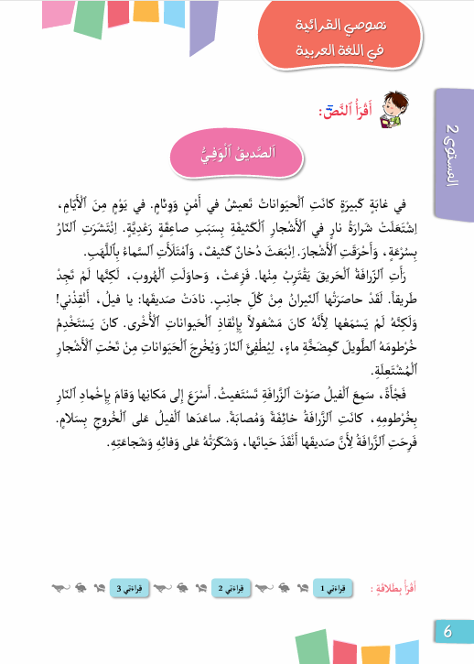
4. اختــــــــــتام الحـــــصة
3. تعبير كتابي
2. قراءة
1. افتتــــــــاح الحــــصة
عنوان النص هو "الصديق الوفي"

Slide 41
4. اختــــــــــتام الحـــــصة
3. تعبير كتابي
2. قراءة
1. افتتــــــــاح الحــــصة
من يقرأ الكلمات؟
كُلِّ
لَقَدْ
لَمْ
لَكِنَّ
فَجْأَةً
تَحْتِ
لِأَنَّ

Slide 42
4. اختــــــــــتام الحـــــصة
3. تعبير كتابي
2. قراءة
1. افتتــــــــاح الحــــصة
خذوا الكراسة ص 6 . ابحثوا عن كلمة "فَجْأَةً" في النص.
ضعوا تحتها سطرا بقلم الرصاص. كم مرة تكررت؟
معكم 10 ثوان
فَجْأَةً

Slide 43

4. اختــــــــــتام الحـــــصة
3. تعبير كتابي
2. قراءة
1. افتتــــــــاح الحــــصة
الآن ستواصلون التدرب على القراءة بطلاقة. من يقرأ؟ من يتابع؟
اَلصَّديقُ ﭐلْوَفِيُّ
في غابَةٍ كَبيرَةٍ، كانَتِ ٱلْحيَواناتُ تَعيشُ في أَمْنٍ وَوِئامٍ. في يَوْمٍ مِنَ ٱلْأَيّامِ، اِشْتَعَلَتْ شَرارَةُ نارٍ في ٱلْأَشْجارِ ٱلْكَثيفَةِ بِسَبَبِ صاعِقَةٍ رَعْدِيَّةٍ. اِنْتَشَرَتِ ٱلنّارُ بِسُرْعَةٍ، وَأَحْرَقَتِ ٱلْأَشْجارَ. اِنْبَعَثَ دُخانٌ كَثيفٌ، وَٱمْتَلَأَتِ ٱلسَّماءُ بِٱللَّهَبِ.

Slide 44
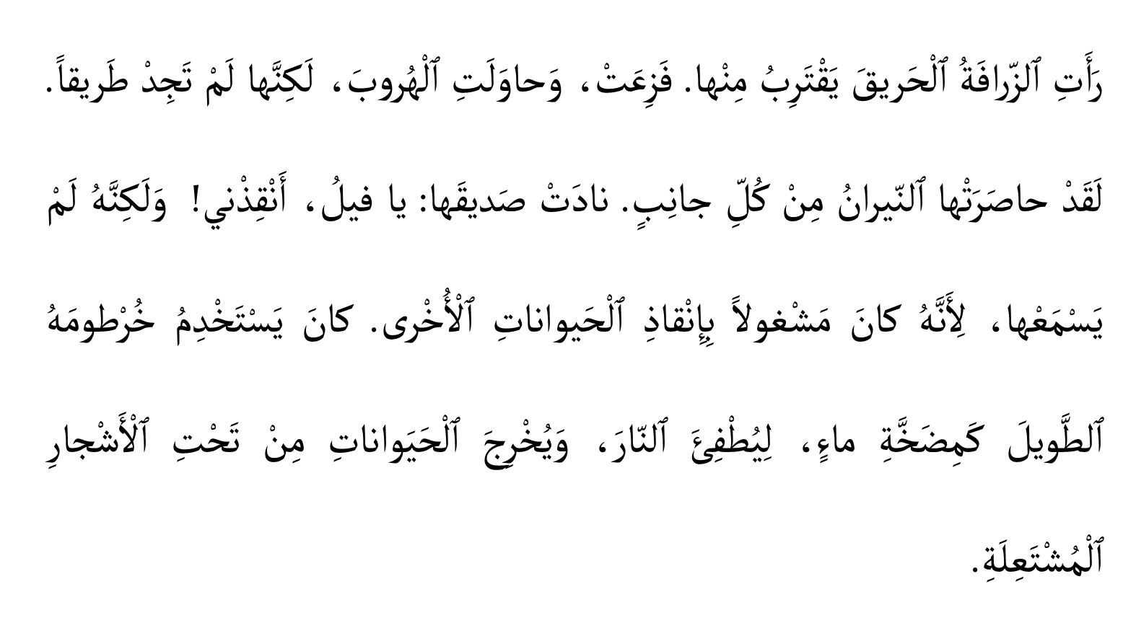
4. اختــــــــــتام الحـــــصة
3. تعبير كتابي
2. قراءة
1. افتتــــــــاح الحــــصة
من يقرأ؟ من يتابع؟

Slide 45
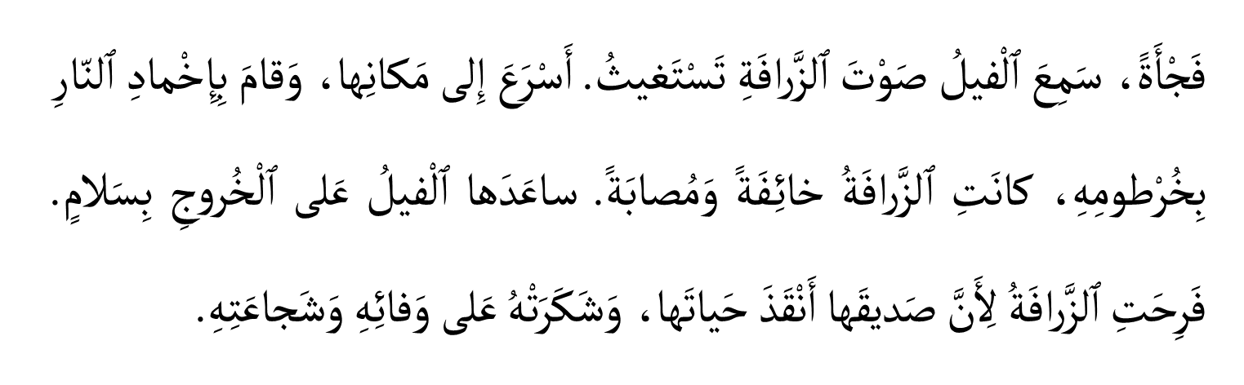
4. اختــــــــــتام الحـــــصة
3. تعبير كتابي
2. قراءة
1. افتتــــــــاح الحــــصة
من يقرأ؟ من يتابع؟

Slide 46
المقاعد
محدودة
40
3. قراءة
دقيقة
الطلاقة
استثمار النص

Slide 47
4. اختــــــــــتام الحـــــصة
3. تعبير كتابي
2. قراءة
1. افتتــــــــاح الحــــصة
انتبهوا سنتعلم كيف نكتب تنوين النصب في آخر أسماء تنتهي بتاء مربوطة.

Slide 48
4. اختــــــــــتام الحـــــصة
3. تعبير كتابي
2. قراءة
1. افتتــــــــاح الحــــصة
يشرح الأستاذ.
يعطي الأستاذ على السبورة مثالا آخر لكلمة: كرة
غابَةً
غابَةٍ
غابَةٌ

Slide 49
4. اختــــــــــتام الحـــــصة
3. تعبير كتابي
2. قراءة
1. افتتــــــــاح الحــــصة
انقلوا على اللوحة الكتابة الصحيحة
فَجْأَتاً
فَجْأَةً
فَجْأَةاً

Slide 50
4. اختــــــــــتام الحـــــصة
3. تعبير كتابي
2. قراءة
1. افتتــــــــاح الحــــصة
صححوا
فَجْأَةً

Slide 51
4. اختــــــــــتام الحـــــصة
3. تعبير كتابي
2. قراءة
1. افتتــــــــاح الحــــصة
الآن سنتعلم كيف نكتب تنوين النصب في آخر أسماء لا تنتهي بتاء مربوطة.
يعطي الأستاذ على السبورة مثالا آخر لكلمة لا تنتهي بتاء مربوطة.
يَوْماً
يَوْمٍ
يَوْمٌ

Slide 52
4. اختــــــــــتام الحـــــصة
3. تعبير كتابي
2. قراءة
1. افتتــــــــاح الحــــصة
انقلوا على اللوحة الكتابة الصحيحة
صَوْتاً
صَوْتً
صَوْتَنْ

Slide 53
4. اختــــــــــتام الحـــــصة
3. تعبير كتابي
2. قراءة
1. افتتــــــــاح الحــــصة
صححوا
صَوْتــاً

Slide 54
4. اختــــــــــتام الحـــــصة
3. تعبير كتابي
2. قراءة
1. افتتــــــــاح الحــــصة
سأملي عليكم جملة.

Slide 55
4. اختــــــــــتام الحـــــصة
3. تعبير كتابي
2. قراءة
1. افتتــــــــاح الحــــصة
سنقرأ الجملة أولا ثم تكتبونها( إملاء).
ينبه الأستاذ للتنوين في الكلمات.
رَسَمْتُ زَرافَةً وَفيلاً.

Slide 56

4. اختــــــــــتام الحـــــصة
3. تعبير كتابي
2. قراءة
1. افتتــــــــاح الحــــصة
خذوا الدفاتر.

Slide 57
4. اختــــــــــتام الحـــــصة
3. تعبير كتابي
2. قراءة
1. افتتــــــــاح الحــــصة
اكتبوا. يملي الأستاذ الجملة كلمة كلمة.

Slide 58
4. اختــــــــــتام الحـــــصة
3. تعبير كتابي
2. قراءة
1. افتتــــــــاح الحــــصة
صححوا.
رَسَمْتُ زَرافَةً وَفيلاً.

Slide 59
التعبير الكتابي
التعليق على صورة

Slide 60
4. اختــــــــــتام الحـــــصة
3. تعبير كتابي
2. قراءة
1. افتتــــــــاح الحــــصة
سنتدرب على التعبير عن صورة بجملة تامة.

Slide 61
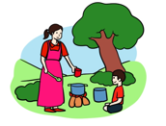
4. اختــــــــــتام الحـــــصة
3. تعبير كتابي
2. قراءة
1. افتتــــــــاح الحــــصة
انتبهوا، سأعبر عن هذه الصورة.
أولا أطرح السؤال: ماذا تفعل الأم؟ وأجيب: تحضر الأم الطعام .
تُحَضِّرُ ﭐلْأُمُّ ﭐلطَّعامَ.

Slide 62

4. اختــــــــــتام الحـــــصة
3. تعبير كتابي
2. قراءة
1. افتتــــــــاح الحــــصة
ماذا يفعل الصياد؟ من يكمل الجملة؟
................... ﭐلصَّيادُ سَمَكَةً.

Slide 63
4. اختــــــــــتام الحـــــصة
3. تعبير كتابي
2. قراءة
1. افتتــــــــاح الحــــصة
يصطاد الصياد سمكة. من يقرأ؟
يَصْطادُ ﭐلصَّيادُ سَمَكَةً.

Slide 64
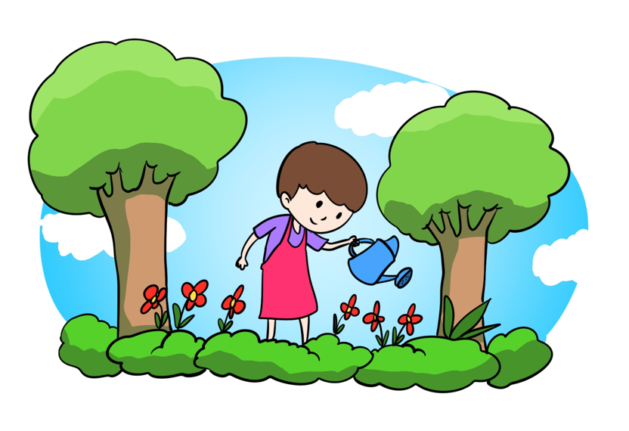
4. اختــــــــــتام الحـــــصة
3. تعبير كتابي
2. قراءة
1. افتتــــــــاح الحــــصة
ماذا يفعل الولد؟ من يكمل الجملة؟
....................ﭐلْأَزْهارَ.

Slide 65
4. اختــــــــــتام الحـــــصة
3. تعبير كتابي
2. قراءة
1. افتتــــــــاح الحــــصة
يسقي الولد الأزهار. من يقرأ؟
يَسْقـــي ﭐلْوَلَدُ ﭐلْأَزْهارَ.

Slide 66
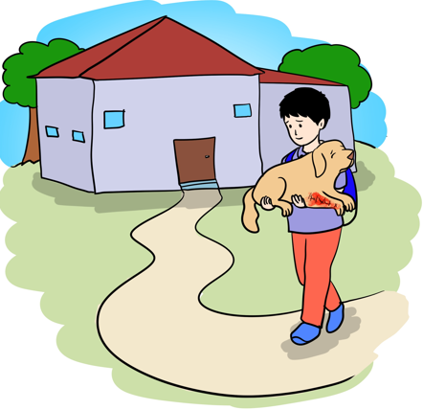
4. اختــــــــــتام الحـــــصة
3. تعبير كتابي
2. قراءة
1. افتتــــــــاح الحــــصة
ماذا يفعل حسامٌ؟ من يعبر عن الصورة؟
......................................................

Slide 67
4. اختــــــــــتام الحـــــصة
3. تعبير كتابي
2. قراءة
1. افتتــــــــاح الحــــصة
يحمل حسام كلبا جريحا. من يقرأ؟
يَحْمِلُ حُسامٌ كَلْباً جَريحاً.

Slide 68
4. اختــــــــــتام الحـــــصة
3. تعبير كتابي
2. قراءة
1. افتتــــــــاح الحــــصة
خذوا الدفاتر.

Slide 69
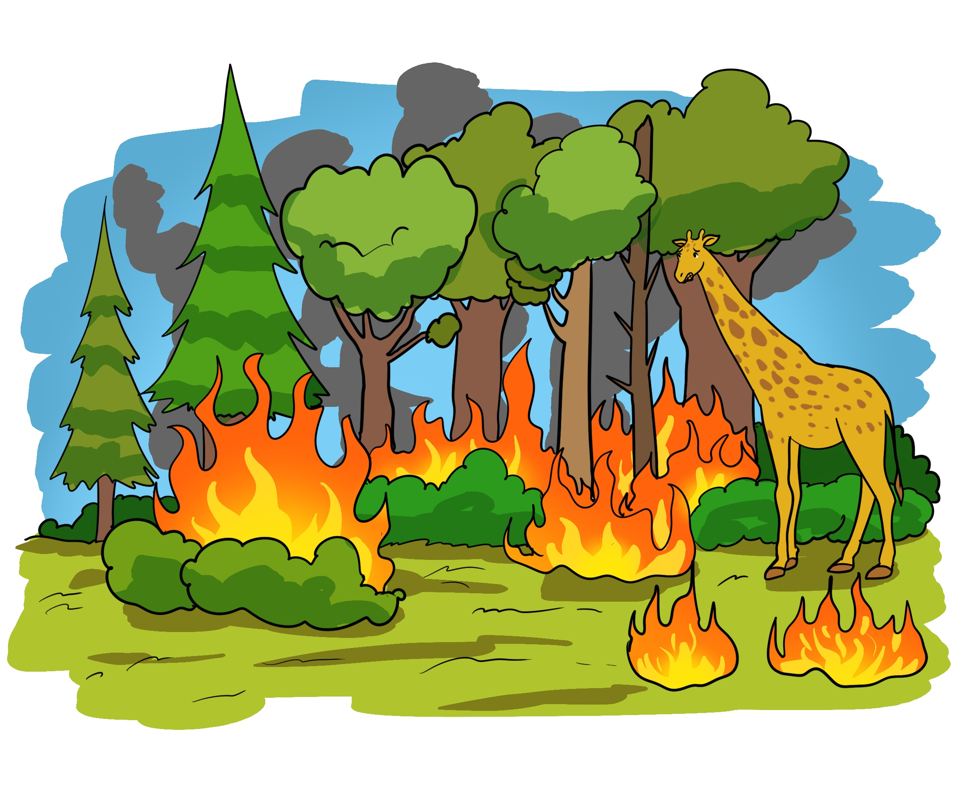
4. اختــــــــــتام الحـــــصة
3. تعبير كتابي
2. قراءة
1. افتتــــــــاح الحــــصة
عبروا عن الصورة بجملة تامة .
................................

Slide 70
4. اختــــــــــتام الحـــــصة
3. تعبير كتابي
2. قراءة
1. افتتــــــــاح الحــــصة
صححوا. من يقرأ؟
حاصَرَتِ ٱلنّيرانُ ٱلزَّرافَةَ.

Slide 71
اختتام الحصة
ماذا تعلمت اليوم؟
الواجب المنزلي

Slide 72
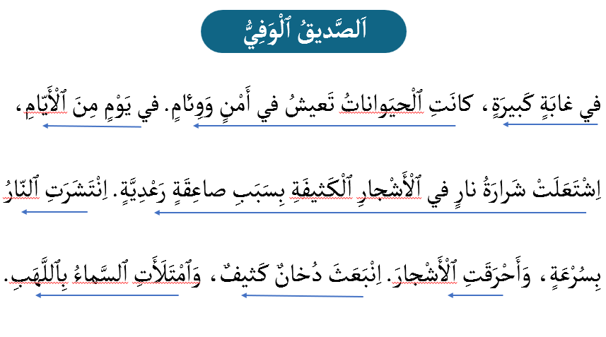
4. اختــــــــــتام الحـــــصة
3. تعبير كتابي
2. قراءة
1. افتتــــــــاح الحــــصة
تعلمنا كيف نقرأ باسترسال

Slide 73

4. اختــــــــــتام الحـــــصة
3. تعبير كتابي
2. قراءة
1. افتتــــــــاح الحــــصة
تدربنا على التعبير عن صور بجمل تامة.

Slide 74
اختتام الحصة
ماذا تعلمت اليوم؟
الواجب المنزلي

Slide 75
4. اختــــــــــتام الحـــــصة
3. تعبير كتابي
2. قراءة
1. افتتــــــــاح الحــــصة
سجلوا الواجب المنزلي.
1. أَقْرَأُ ﭐلنَّصَّ ثُمَّ أَنْقُلُ في دَفْتَري ﭐلْكَلِماتِ ﭐلَّتي تَنْتَهي بِــ : ــــةً - ـــاً كَما في ﭐلْمِثالِ:

Slide 76


4. اختــــــــــتام الحـــــصة
3. تعبير كتابي
2. قراءة
1. افتتــــــــاح الحــــصة
إلى اللقاء في الحصة المقبلة

